Slide 1
ՄԱԹԵՄԱՏԻԿԱ 5
ԴԱՍ 9
Բնական թվերի գումարումը. գումարման տեղափոխական օրենքը
Գայանե Սիմոնյան
Կոտայքի մարզի Ակունքի միջն. դպրոց

Slide 2
Գումարենք 5 և 2 թվերը:
5
=
1
+
1
+
1
+
1
+
1
2
=
1
+
1
5
+
2
=
1
+
1
+
1
+
1
+
1
+
1
+
1
=
=
1
+
1
+
1
+
1
+
1
+
1
+
1
=
7
5+2=7
Այսպիսով`
5 + 2 = 7

Slide 3
Ի՞նչ է նշանակում իրար գումարել երկու թիվ:
Երկու թիվ գումարել նշանակում է գտնել մի
այնպիսի թիվ, որում պարունակվող մեկերի քանակը հավասար է
այդ թվերում պարունակվող մեկերի ընդհանուր քանակին:

Slide 4
Գումարման գործողության բաղադրիչները
5 + 2 = 7
գումարելիներ
գումար

Slide 5
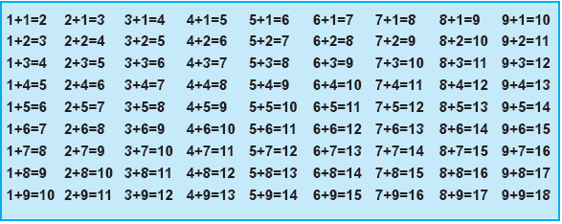
Գումարման աղյուսակ
4 + 7
=
7 + 4
5+2=7
2 + 5
=
5 + 2
Նկատենք, որ միանիշ գումարելիների տեղերը փոխանակելիս գումարը չի փոխվում:
Այս հատկությունը կպահպանվի նաև այն դեպքում, երբ թվերը միանիշ չեն:

Slide 6
Օրինակ` գումարենք 12 և 3 թվերը:
12
+
3
=
1
+
1
+
1
+
1
+
1
+
1
+
1
+
1
+
1
+
1
+
1
+
1
+
1
+
1
+
1
=
=
1
+
1
+
1
+
1
+
1
+
1
+
1
+
1
+
1
+
1
+
1
+
1
+
1
+
1
+
1
=
15
3
+
12
=
1
+
1
+
1
+
1
+
1
+
1
+
1
+
1
+
1
+
1
+
1
+
1
+
1
+
1
+
1
=
=
1
+
1
+
1
+
1
+
1
+
1
+
1
+
1
+
1
+
1
+
1
+
1
+
1
+
1
+
1
=
15
Այսպիսով`
5+2=7
ինչ հաջորդականությամբ էլ գումարենք թվերը, նրանցում պարունակվող մեկերի ընդհանուր քանակը (իսկ դա էլ հենց թվերի գումարն է) կմնա նույնը:

Slide 7
Գումարելիների տեղերը փոխանակելիս գումարը չի փոխվում:
Բնական թվերի գումարման այս հատկությունը կոչվում է գումարման
տեղափոխական օրենք:
Նշենք, որ գումարման տեղափոխական օրենքը ճիշտ է նաև այն դեպքում, երբ
գումարելիներից առնվազն մեկը զրոն է:

Slide 8
ԽՆԴԻՐ 1
Գրել հինգ թվերից կազմված հաջորդականություն, որում առաջին թիվը 0-ն է, երկրորդը` 3-ը, իսկ յուրաքանչյուր հաջորդը հավասար է նախորդ երկուսի գումարին:
ԼՈՒԾՈՒՄ
0 + 3
3 + 3
3 + 6
0
,
3
,
,
,
:
= 3
3
3, 6, 9:
= 6
6
= 9
9

Slide 9
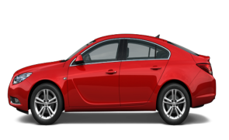
ԽՆԴԻՐ 2
Մեքենան առաջին օրն անցել է 115 կմ, երկրորդ օրը` 15 կմ-ով ավելի: Երրորդ օրը մեքենան անցել է 10 կմ-ով ավելի, քան առաջին երկու օրում: Ընդամենը քանի՞ կիլոմետր է անցել մեքենան երեք օրում:
ԼՈՒԾՈՒՄ
1-ին օր
115 կմ
115 կմ
115+ 15
= 130 (կմ)
2-րդ օր
115 + 130 + 10
= 255 (կմ)
115 կմ
15 կմ
130 կմ
3-րդ օր
10 կմ
115 կմ
255 կմ
130 կմ
115
+ 130
+ 255
= 500 (կմ)
Պատ՝. 500 կմ:

Slide 10
ՇՆՈՐՀԱԿԱԼՈՒԹՅՈՒՆ
Դասագիրք՝
Բ. Նահապետյան, Ա. Աբրահամյան, «Մաթեմատիկա 5» մաս 1, հիմնական դպրոցի 5-րդ դասարանի դասագիրք,
«Մանմար» հրատարակչություն, Երևան 2019
Գայանե Սիմոնյան
Կոտայքի մարզի Ակունքի միջն. դպրոց

